Slide 1
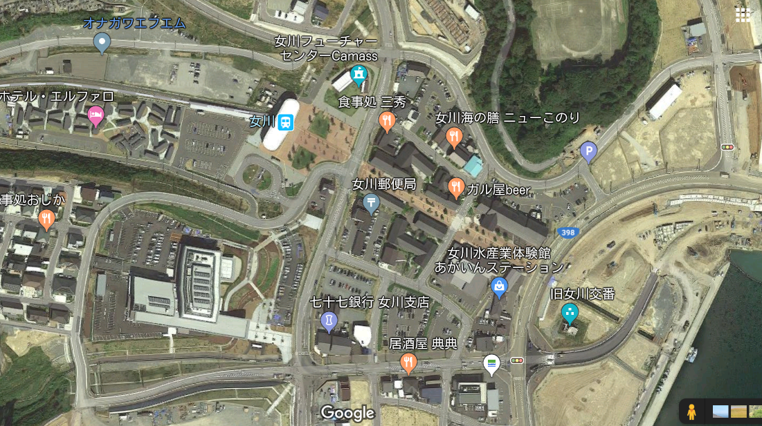
2019年9月14日 受付：７:45
牡鹿半島チャレンジライド2019 会場図
大会臨時駐車場
大会受付
シーパルピア女川のレンガ道は自転車走行不可です。押して頂くか、誘導員の指示に従い走行して下さい。

